Slide 1
AI 應用工作坊
三小時學會與AI協作
No Coding, Just Talking
全程以「沐森」建案為例，四個階段逐步累積
主講: 李家瑩教授
Notes:
開場先問一句：今天在座有多少人自己做過網頁？通常是零。這正是重點——三小時後，每個人手上都會有一個能打開給主管看的東西。

Slide 2
甚麼是生成式AI
ChatGPT
Gemini
Claude
DeepSeek
學習模式: 大量閱讀、觀看人類創作並自行學習規律的AI類型
接收提示: 透過文字或指令(Prompt)提出需求
創造輸出: 依據學習經驗與提示指令，產出獨一無二且符合你要求的文字、圖片、報告、程式
提示種類: 文字、圖片、檔案、AI對你的記憶
Key Point: 把AI當成你的個人虛擬同事
Notes:
強調：四階段是疊加，不是四個獨立主題。每一階段只多學一件事。

Slide 3
甚麼是Vibe Coding(氛圍編程)
不用會寫程式、月說的方式，讓AI成為你的專屬工程師
像是建築師，由你負責設計方向與監工審核
幾分鐘之內就可以把一個點子變成一個可以運作的報告、網頁或是小工具
想像力就是你的超能力
Notes:
強調：四階段是疊加，不是四個獨立主題。每一階段只多學一件事。

Slide 4
期待對齊
先說清楚：今天不教你寫程式
今天教的是
怎麼把「你要什麼」講清楚給 AI 聽
今天不教的是
HTML、CSS、JavaScript 的語法
你需要準備的是
一份自己部門的資料，或一個想做的東西
會下指令的人，不需要會寫程式，也做得出東西。
Notes:
這頁是全場最重要的期待管理。非資訊背景學員最怕的就是「看不懂 code」，先把這個焦慮拆掉。

Slide 5
Quest
前置作業 - 註冊
1.GPT: https://chatgpt.com/
2.Gemini: https://gemini.google.com
3.Claude: https://claude.ai/
每家AI各自有不同的強項，我們混合使用，就像團隊中的不同角色->網頁設計/畫師/工程師
Notes:
這頁是全場最重要的期待管理。非資訊背景學員最怕的就是「看不懂 code」，先把這個焦慮拆掉。

Slide 6
第一段
資訊網站
把一段描述變成一個網頁
這一段的重點是「怎麼說」，不是「怎麼寫」

Slide 7
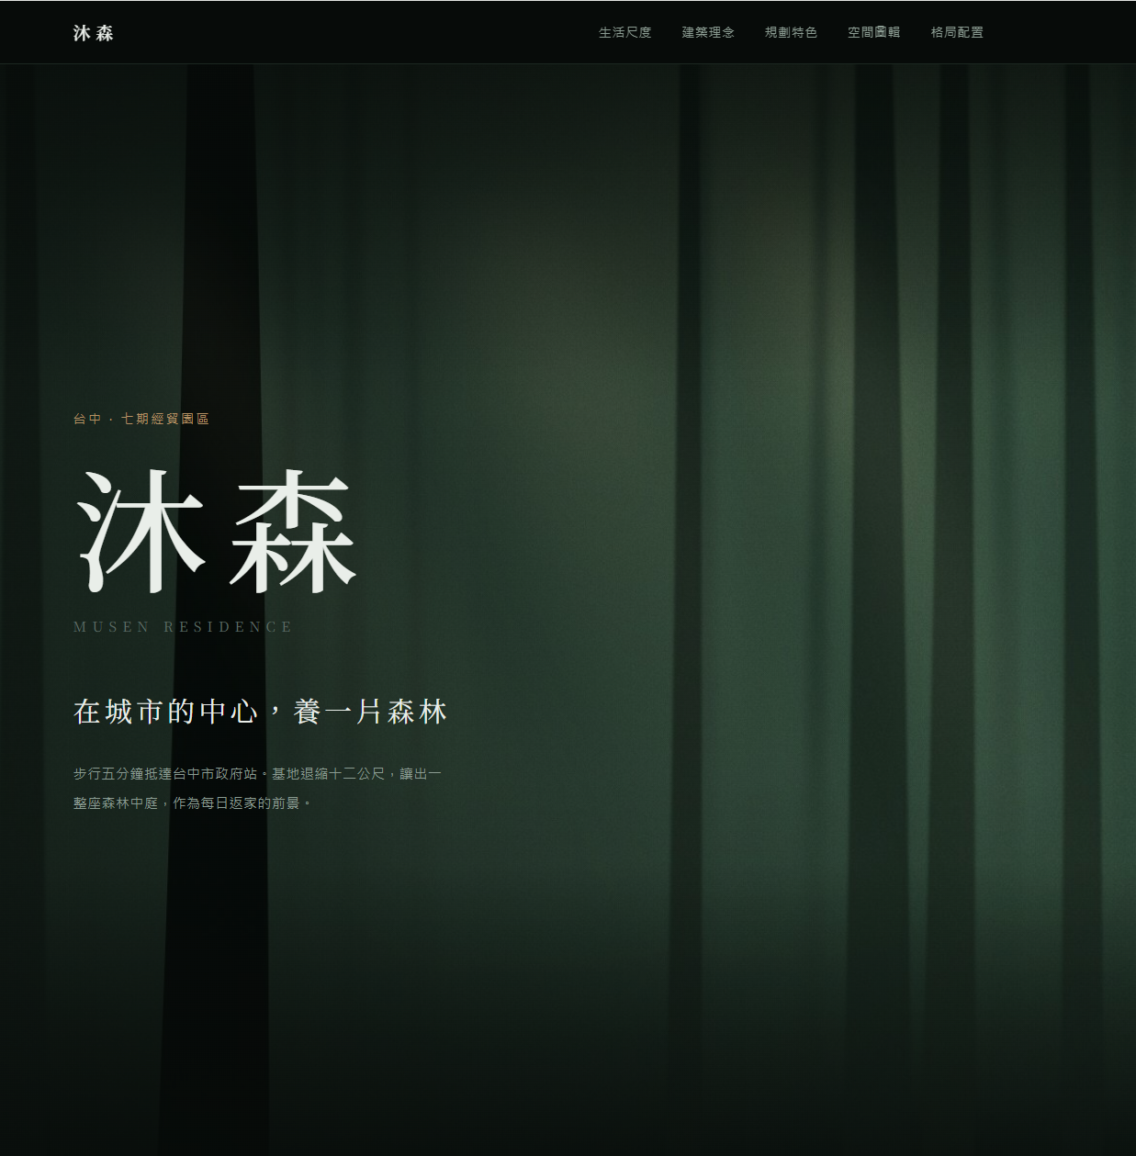
範例
沐森建案
一整份建案介紹網頁：建案名、生活尺度、
理念、規劃特色、格局表、聯絡方式。
從頭到尾沒有寫一行程式碼。
Notes:
先給成品，再講怎麼做。學員看到具體目標才有動力聽觀念。

Slide 8
核心觀念
你不是在寫程式，是在描述需求
「幫我做一個建案介紹網頁，建案叫沐森，在台中七期，主打面湖景觀，要有格局表和生活機能。」
你已經懂了建案的基本知識
你已經有的能力
今天要練的
清楚描述一個建案該有什麼
把這個描述講得讓 AI 接得住
Notes:
讓學員唸一次那句話。他們會發現這根本不是技術語言，就是日常工作語言。

Slide 9
對照
同樣一件事，兩種說法
太模糊
講清楚
「幫我做一個建案網站」
「沐森，台中七期，低層電梯宅，主打面湖景觀。要有建案理念、格局表、生活機能、聯絡方式。調性沉靜有質感，不要像廣告傳單。」
AI 只能自己猜：什麼建案、賣點在哪、
要放哪些內容、給誰看。
結果就是一個很通用、跟你的案子
沒什麼關係的網頁。
多一些描述，可以省下反覆重做的時間。
Notes:
現場可以真的跑一次左邊的指令，讓學員看到通用結果有多空洞，再跑右邊。對比最有說服力。

Slide 10
檢查清單
一個好指令，講滿這四件事
01
做什麼
一頁建案介紹網站
02
關於誰
沐森，台中七期，低層電梯宅
03
要有什麼
理念、特色、格局表、生活機能、聯絡
04
什麼調性
沉靜有質感，不要像廣告傳單
四件事都講到的話，AI 第一次給的結果通常就有八成可用。
Notes:
請學員拿紙筆，把自己的案子按這四點寫下來。寫完直接貼進 AI，這就是第一次實作。

Slide 11
動手
換你說說看
把這段填完，直接貼給 AI
幫我做一個一頁式的「＿＿＿＿」介紹網頁。
它在＿＿＿＿，主打的是＿＿＿＿。
網頁要有：＿＿＿＿、＿＿＿＿、＿＿＿＿。
風格希望是＿＿＿＿。
不一定要是建案 —— 部門介紹、活動報名、產品說明都可以。挑真的用得到的主題。
做出來之後，先別急著調細節。整體對了再修。
Notes:
巡場重點：卡住的人多半是「不知道要做什麼」，不是不會下指令。直接幫他挑一個題目。

Slide 12
卡住的時候
AI 給的不是你要的？
不要重寫，用改的
「其他都好，只要把格局表改成四欄」——AI 會只動那一塊
說「不要什麼」
「顏色太花，改成低彩度」比「弄好看一點」有用得多
給它參考
「像 ○○ 那種質感」——有具體對象，AI 抓得比較準
Notes:
第一點最重要。學員常以為不滿意就要整個重來，其實對話可以持續修正——這也是 Stage 02 的鋪陳。

Slide 13
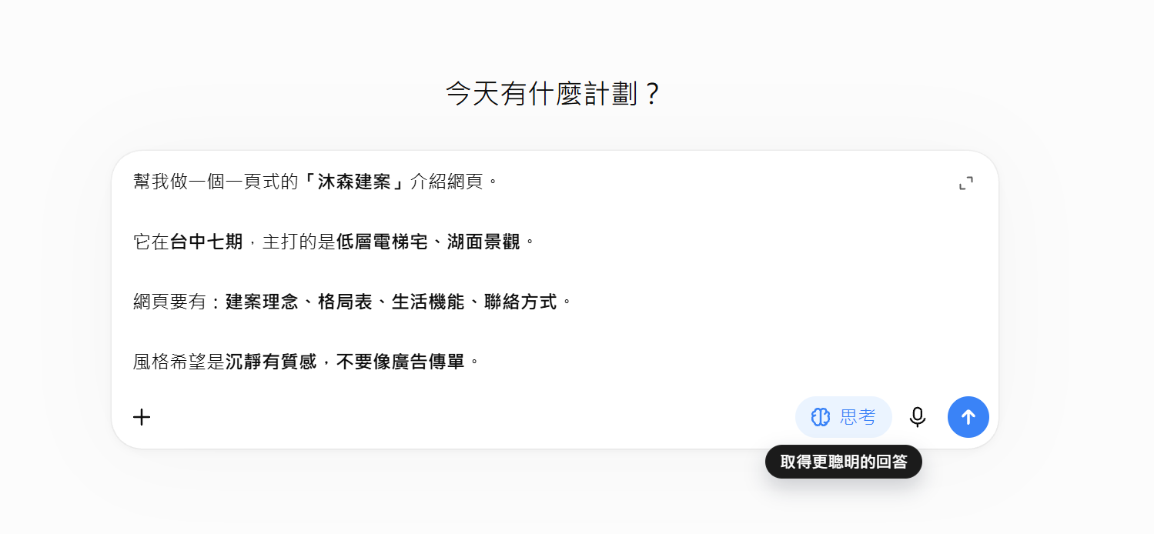
範例
AI網頁設計 - ChatGPT
Notes:
第一點最重要。學員常以為不滿意就要整個重來，其實對話可以持續修正——這也是 Stage 02 的鋪陳。

Slide 14
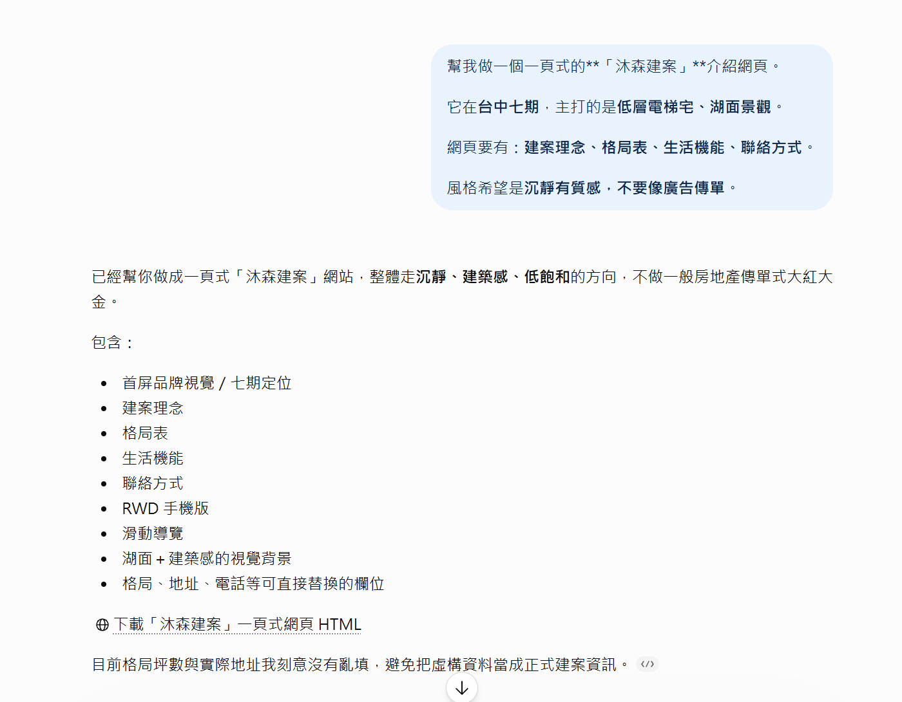
範例
Notes:
第一點最重要。學員常以為不滿意就要整個重來，其實對話可以持續修正——這也是 Stage 02 的鋪陳。

Slide 15
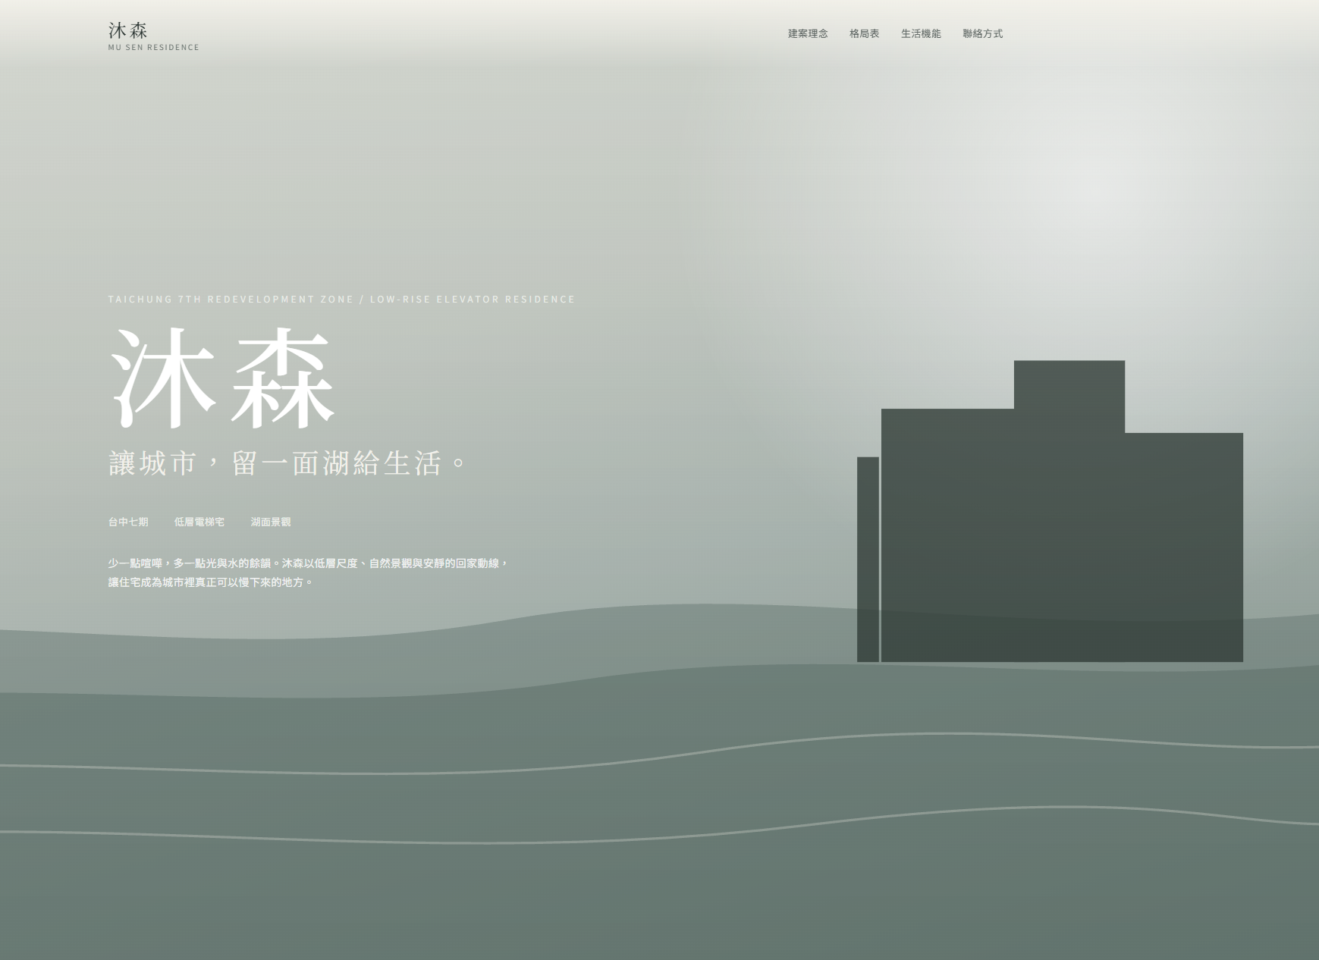
範例
Notes:
第一點最重要。學員常以為不滿意就要整個重來，其實對話可以持續修正——這也是 Stage 02 的鋪陳。

Slide 16
範例
範例成品
Notes:
第一點最重要。學員常以為不滿意就要整個重來，其實對話可以持續修正——這也是 Stage 02 的鋪陳。

Slide 17
範例
NEXT STEP – 發揮你的創意
10 mins
Notes:
務必在學員動手前講。不然會有一半的人卡在亂碼，時間全部耗在這裡。

Slide 18
第二段
加上自己的圖片/新增功能
把你部門拍的照片放上去
重點：網頁跟圖片檔，是怎麼連在一起的

Slide 19
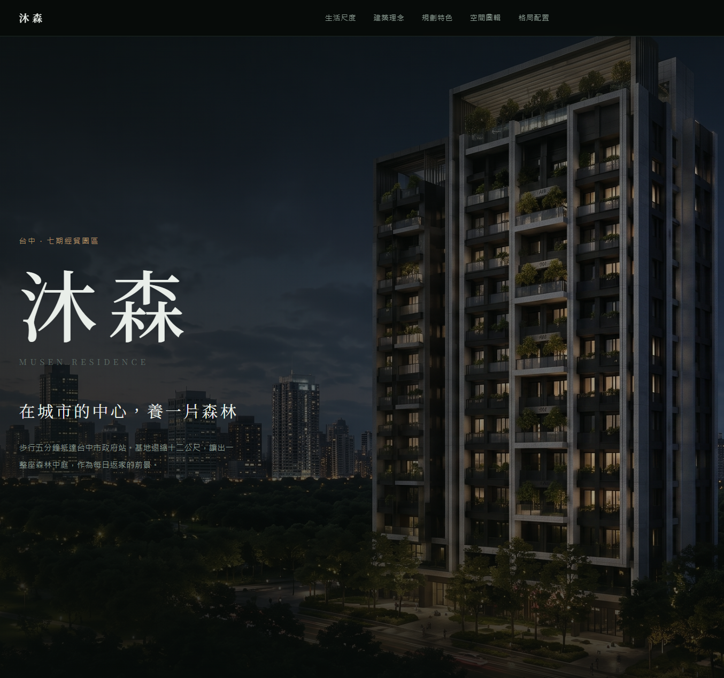
成品
同一個網站，
換上自己的照片
文字、版面完全沒動。
只是多了資料夾裡的圖片檔。
從這一刻起，它不再是範例，
而真實的網站
Notes:
這一頁的情緒點是「擁有感」。放自己拍的工地照片，學員的態度會明顯不一樣。

Slide 20
核心觀念
網頁不會把圖片存在裡面
它只記住一件事：這張圖放在哪、叫什麼名字。
所以換照片，其實不用改網頁 —— 把檔案換掉就好。
網頁檔
圖片資料夾
index.html
images/
決定版面長什麼樣、文字寫什麼
放照片，網頁到這裡來拿
Notes:
這句話是整個 Stage 02 的核心。講完先停一下，讓它沉下去再往下走。

Slide 21
資料夾結構
範例: 資料夾長什麼樣
沐森網站/
├─ index.html 網頁
└─ images/ 圖片資料夾
├─ xxxx.jpg 首圖
├─ interior-1.jpg 客廳
├─ interior-2.jpg 主臥
└─ interior-3.jpg 大廳
兩件事，分開放
網頁是一個檔案，照片是另外幾個檔案。
它們必須放在正確的相對位置，網頁才找得到照片。
整包資料夾一起複製、一起搬，就不會出問題。
寄給同事的時候，要整個資料夾一起寄 —— 只寄 index.html 過去，圖會全部破掉。
Notes:
最後這句是實務上最常出包的地方，一定要講。

Slide 22
網頁裡是這樣寫的
知道這一行就夠了
<img src="images/xxx.jpg" />
src
「這張圖在哪裡」
images/
同一層有個叫 images 的資料夾
XXX.jpg
資料夾裡有個叫 xxx.jpg 的檔案
那張圖是湖景還是你昨天在工地拍的，網頁不在意 —— 名字對就顯示。
Notes:
不用教 HTML 語法，只要讓他們認得 src 這個字，以及斜線代表「資料夾裡面」。

Slide 23

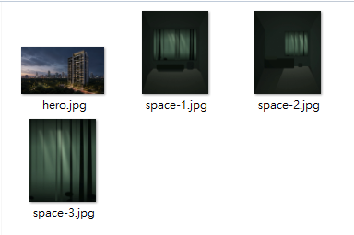
動手
換你說說看
把這段填完，直接貼給 AI
幫我把網頁加上換圖片功能
讓我可以在＿＿＿＿ 換上 ＿＿＿＿背景
圖片會放在/網頁資料夾/images
Notes:
巡場重點：卡住的人多半是「不知道要做什麼」，不是不會下指令。直接幫他挑一個題目。

Slide 24
操作步驟
換成自己的照片，兩種做法
做法一
做法二
改檔名
改網頁裡的檔名
1
把你的照片改名成 xxx.jpg
1
照片放進 images，不用改名
2
複製進 images 資料夾蓋掉原本那張
2
把網頁裡的 xxx.jpg 改成你的檔名
3
回瀏覽器按重新整理
3
存檔，重新整理
最簡單，完全不用碰程式碼
照片多的時候比較好管理
不會改？把需求講給 AI 聽就好：「照片放進 images 了，檔名是 工地實景.jpg，幫我把首圖換成這張」
Notes:
最後那句要用力講——它把 Stage 02 扣回課程主軸：不會做就描述需求。

Slide 25
排除問題
圖片破掉？先查這三件事
檔名有沒有完全一樣
1
xxx.jpg 和 XXX.jpg 可能被當成兩個不同檔案，大小寫要對
副檔名對不對
2
手機照片常是 .jpeg 或 .HEIC，不是 .jpg —— 要嘛改網頁，要嘛轉存
真的放進 images 了嗎
3
放在資料夾外面、或多包了一層，網頁都會找不到
電腦是照字面找檔案的 —— 差一個字母就是找不到。
Notes:
建議現場故意打錯一次檔名，讓學員看到破圖，再修好。體驗過一次比講三遍有用。

Slide 26
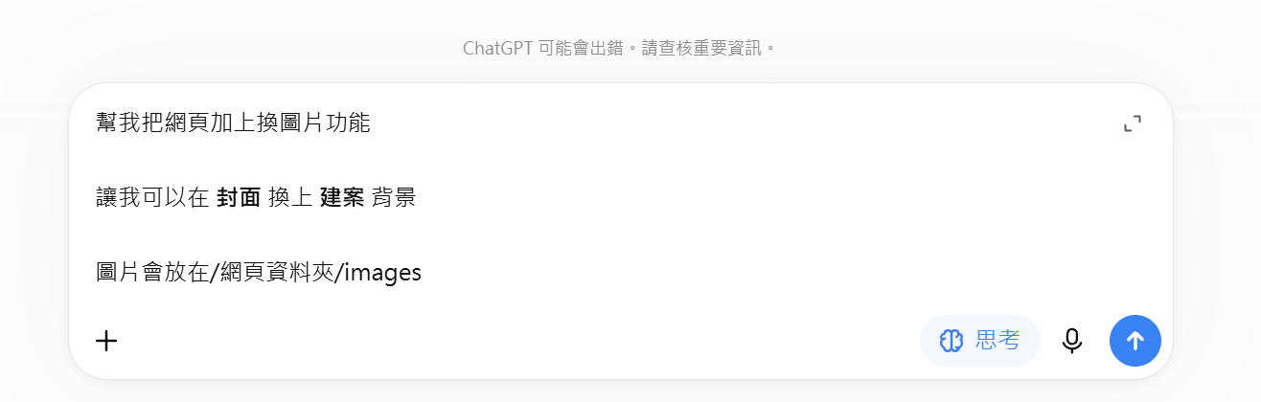
範例
AI網頁設計 – ChatGPT + Gemini
GPT
Notes:
第一點最重要。學員常以為不滿意就要整個重來，其實對話可以持續修正——這也是 Stage 02 的鋪陳。

Slide 27
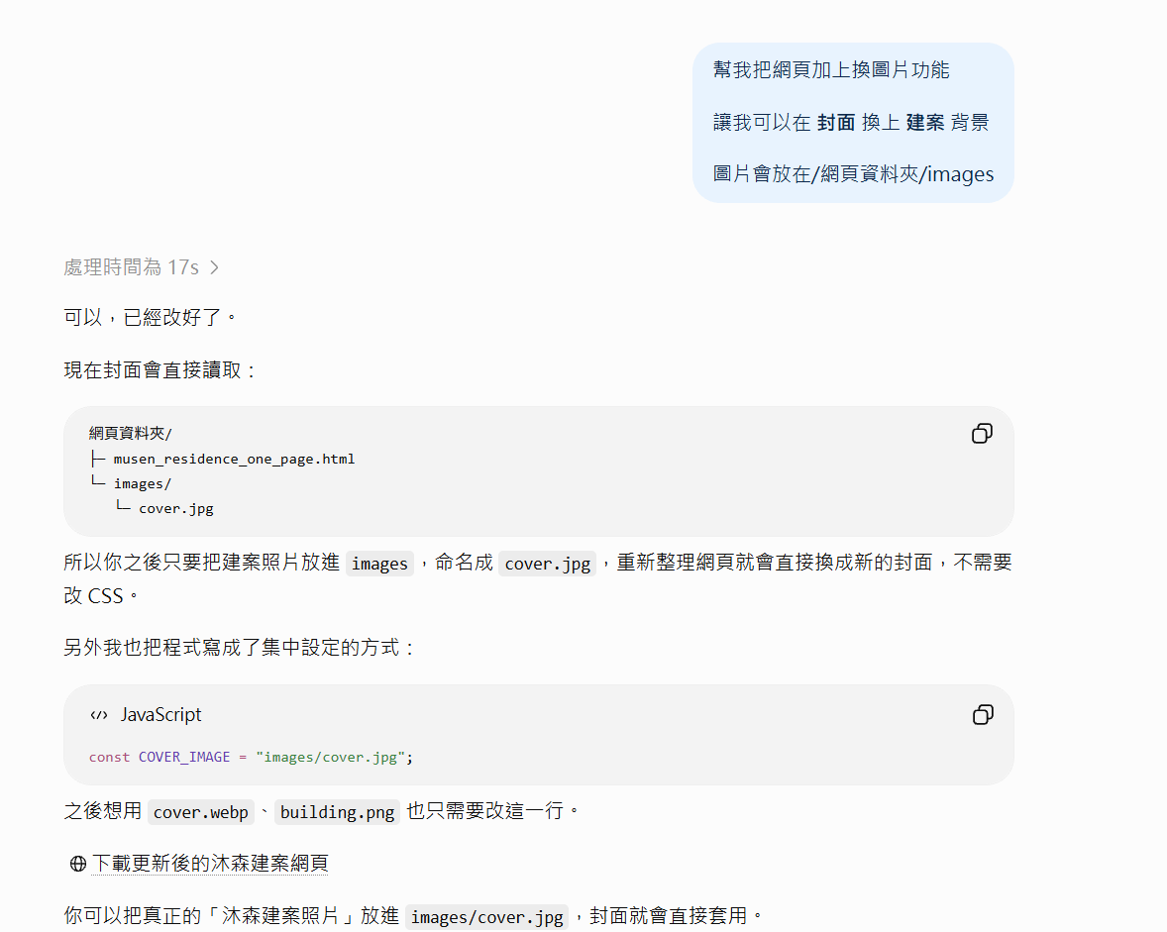
範例
Notes:
第一點最重要。學員常以為不滿意就要整個重來，其實對話可以持續修正——這也是 Stage 02 的鋪陳。

Slide 28
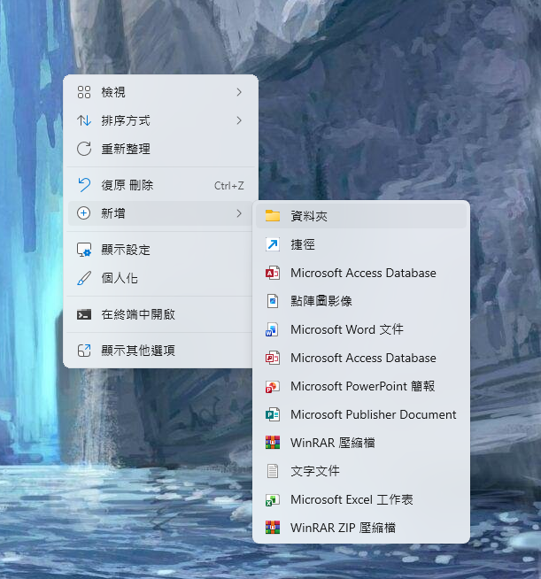

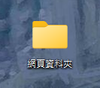
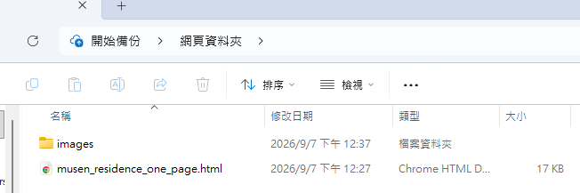
範例
1.桌面右鍵 -> 新增資料夾 -> 命名
2.放入
3.新增images 資料夾
Notes:
第一點最重要。學員常以為不滿意就要整個重來，其實對話可以持續修正——這也是 Stage 02 的鋪陳。

Slide 29
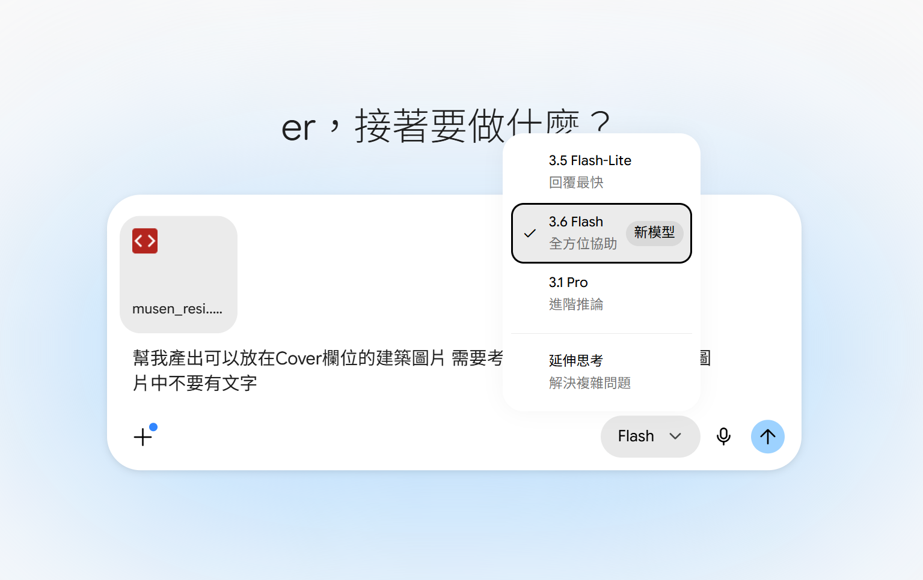
範例
Gemini – 輸出高清版本圖片
Notes:
第一點最重要。學員常以為不滿意就要整個重來，其實對話可以持續修正——這也是 Stage 02 的鋪陳。

Slide 30
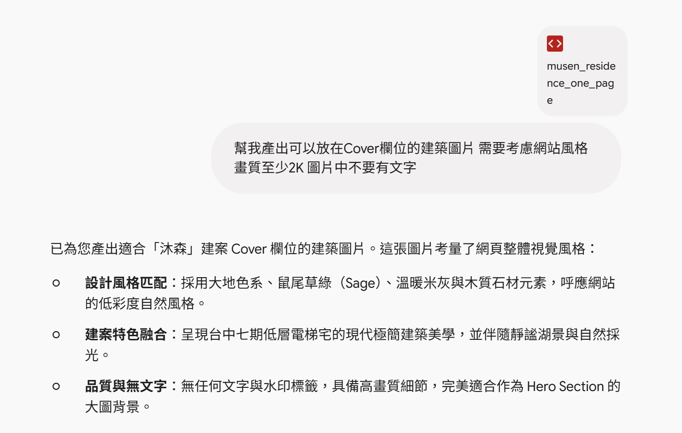
範例
Notes:
第一點最重要。學員常以為不滿意就要整個重來，其實對話可以持續修正——這也是 Stage 02 的鋪陳。

Slide 31
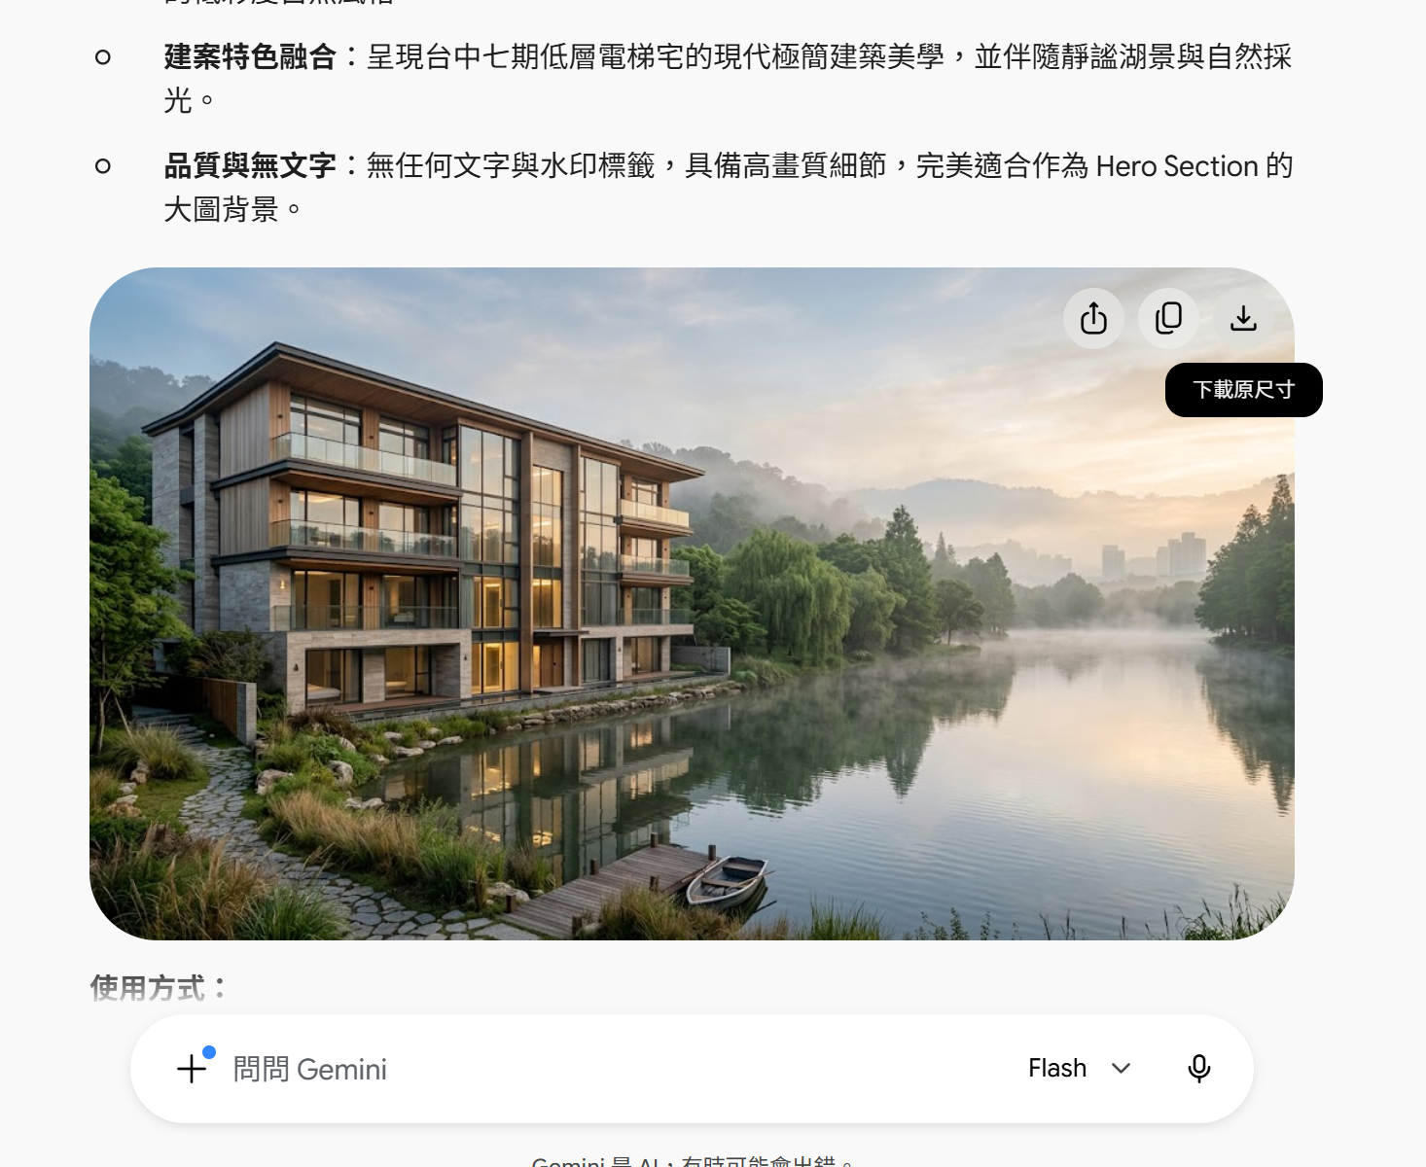
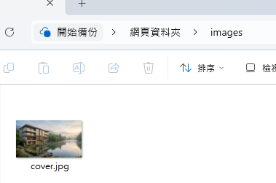


範例
命名為AI給的檔名
例如: cover.jpg(大小寫注意)
Notes:
第一點最重要。學員常以為不滿意就要整個重來，其實對話可以持續修正——這也是 Stage 02 的鋪陳。

Slide 32
範例
範例成品(含圖)
Notes:
第一點最重要。學員常以為不滿意就要整個重來，其實對話可以持續修正——這也是 Stage 02 的鋪陳。

Slide 33
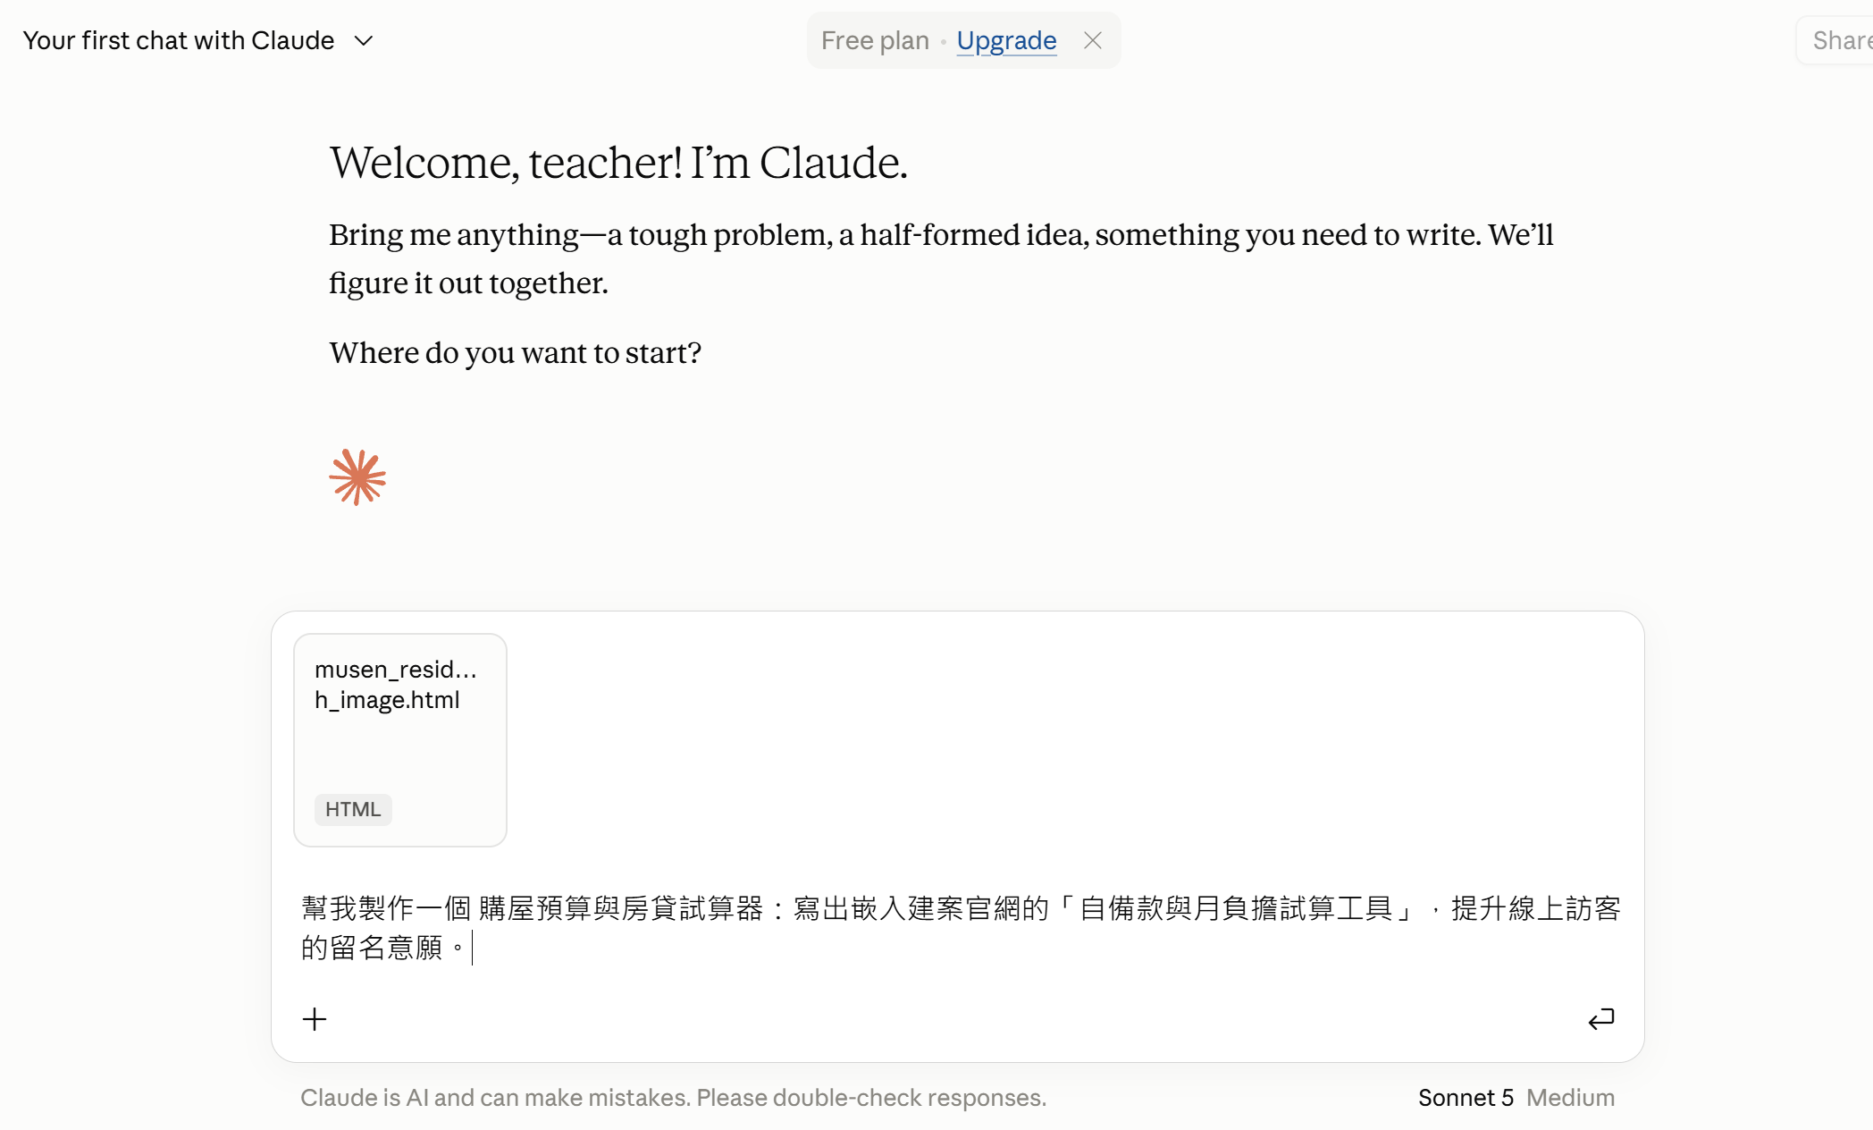
範例
Claude – 功能新增
Notes:
第一點最重要。學員常以為不滿意就要整個重來，其實對話可以持續修正——這也是 Stage 02 的鋪陳。

Slide 34
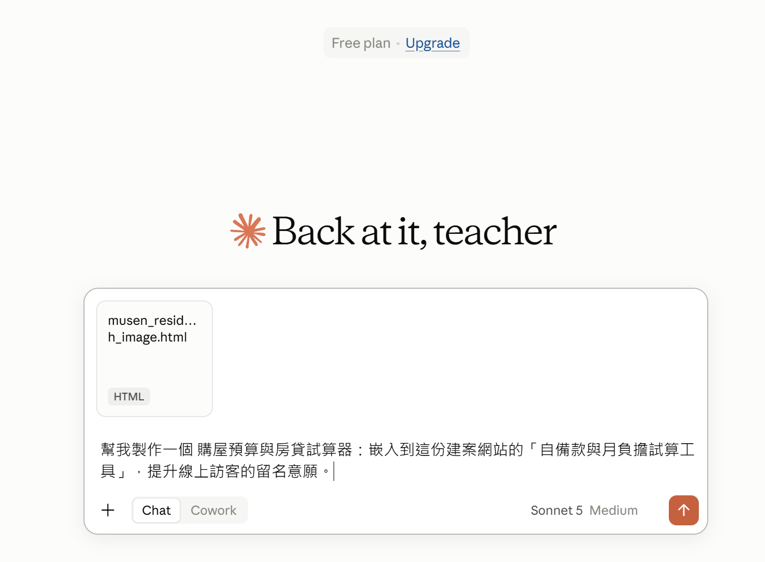
範例
Notes:
第一點最重要。學員常以為不滿意就要整個重來，其實對話可以持續修正——這也是 Stage 02 的鋪陳。

Slide 35
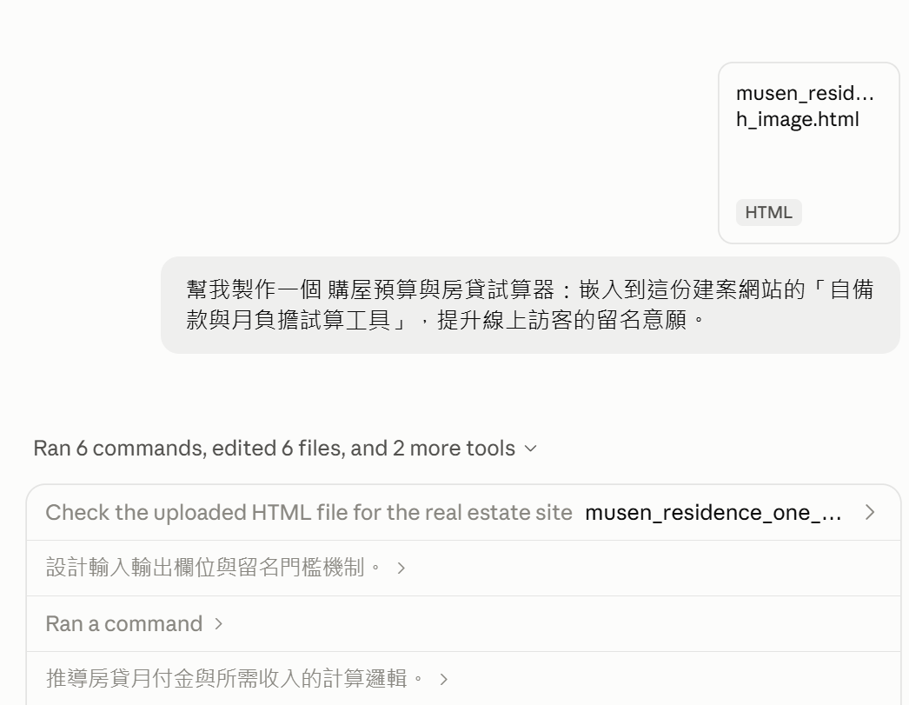
範例
Notes:
第一點最重要。學員常以為不滿意就要整個重來，其實對話可以持續修正——這也是 Stage 02 的鋪陳。

Slide 36
範例
範例成品(+功能)
Notes:
第一點最重要。學員常以為不滿意就要整個重來，其實對話可以持續修正——這也是 Stage 02 的鋪陳。

Slide 37
範例
NEXT STEP – 發揮你的創意
10 mins
Notes:
務必在學員動手前講。不然會有一半的人卡在亂碼，時間全部耗在這裡。

Slide 38
第三段
靜態儀表板
把 Excel 進度表變成看得懂的圖表
從「做內容」換到「處理資料」

Slide 39
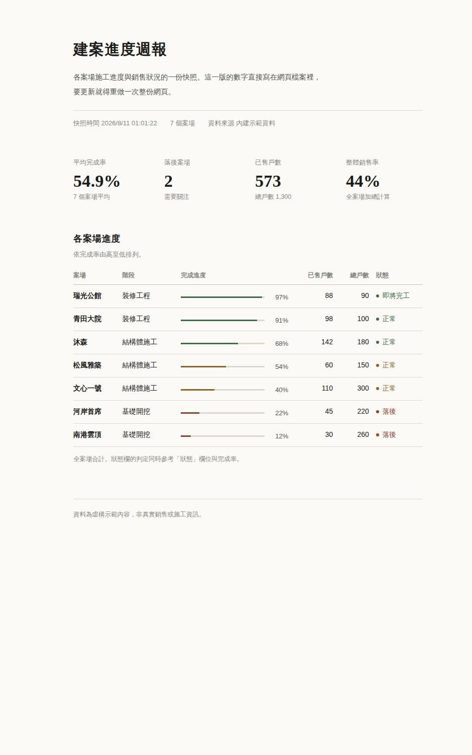
成品
一張表格，
變成一眼看懂的畫面
同樣七個案場的數字。
在 Excel 裡要一格一格看，
在這裡三秒就知道哪兩個落後。
這就是儀表板存在的理由。
Notes:
可以先投影一份真的 Excel，再切到這頁。落差感很強。

Slide 40
換一種任務
這一段換了一種任務
前兩階段
這一階段
做內容
處理資料
你決定要放什麼字、什麼圖
資料是既有的，不能亂改
AI 幫你排版
AI 幫你決定怎麼呈現
好不好看是主觀的
對不對是客觀的
好消息：資料本來就在你手上。每週在填的進度表，就是原料。
Notes:
很多學員會覺得「資料」是個很技術的詞。要把它拉回「你每週在填的那張表」。

Slide 41
關於資料
AI 看得懂的表格長什麼樣
這種 AI 會做不好
這種一次就成
標題列中間有空白行
第一列就是欄位名稱
合併儲存格
一格一個資訊
一格裡塞好幾個資訊
數字就是純數字，不帶單位
數字後面帶單位（68%、180戶）
沒有合併儲存格、沒有空行
同一欄有中文也有數字
每一列代表一個案場
整理資料花的十分鐘，比事後修圖表的一小時划算。
Notes:
這頁是 Stage 03 最實用的內容。多數人做不出好圖表，問題出在資料，不在 AI。

Slide 42
欄位對應
六個欄位，變成畫面上的什麼
案名
→
表格第一欄
階段
→
表格第二欄
完成率
→
進度條的長度 · 顏色深淺
已售戶數 / 總戶數
→
上方的銷售率大數字
狀態
→
右邊的標籤（正常 / 落後 / 即將完工）
你不用決定「怎麼畫」，只要決定「哪些欄位重要」。
Notes:
帶學員看一次自己的表：哪一欄是要被強調的？那就是 KPI。

Slide 43
動手
把你部門的表格丟進去
01
挑一張表
你每週或每月都要看的那張，不用太大，十列以內就夠
02
整理乾淨
照前一頁的原則：一格一個資訊、數字不帶單位
03
描述你要看什麼
「幫我做成儀表板，最上面要看到平均進度和落後幾個」
04
看結果，再修
顏色、排序、要強調哪一欄，都可以再對話調整
沒有現成資料的人，用主辦提供的建案範例檔就好。
Notes:
務必準備好範例 CSV，一定會有人沒帶資料。

Slide 44
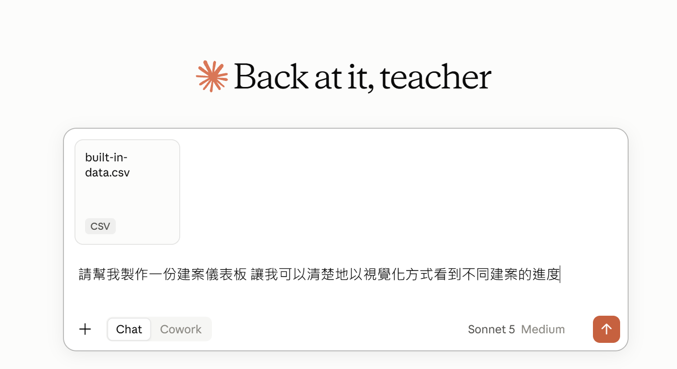
範例
Claude – 儀錶板
Notes:
刻意讓學員感受到痛點，Stage 04 的價值才會被看見。

Slide 45
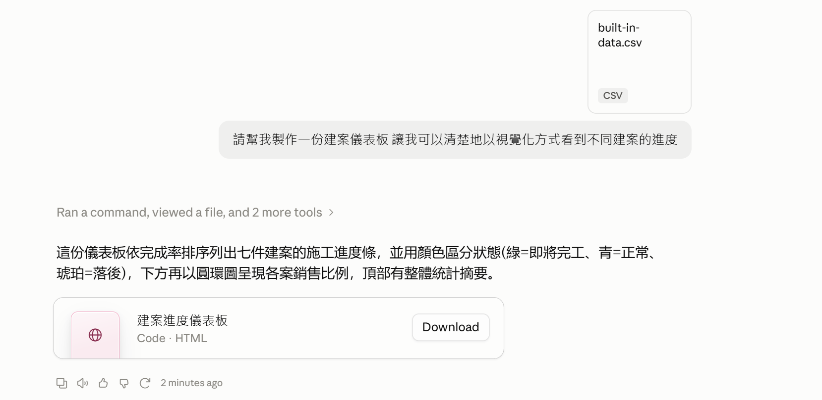
範例
Notes:
刻意讓學員感受到痛點，Stage 04 的價值才會被看見。

Slide 46
範例
範例成品
Notes:
刻意讓學員感受到痛點，Stage 04 的價值才會被看見。

Slide 47
NEXT STEP – 發揮你的創意
10 mins
Notes:
刻意讓學員感受到痛點，Stage 04 的價值才會被看見。

Slide 48
這一版的限制
但這一版有個麻煩
數字是寫死在網頁裡的。資料一變，就要整個重做一次。
這週
把本週數字給 AI，生出一份網頁
下週
數字更新了 —— 再給一次，再生一份
下下週
再一次⋯⋯
下一段就是要解決這件事。
Notes:
刻意讓學員感受到痛點，Stage 04 的價值才會被看見。

Slide 49
第四段
可互動儀表板
換一份資料，畫面自己重算
順便看清楚：這種做法的邊界在哪

Slide 50
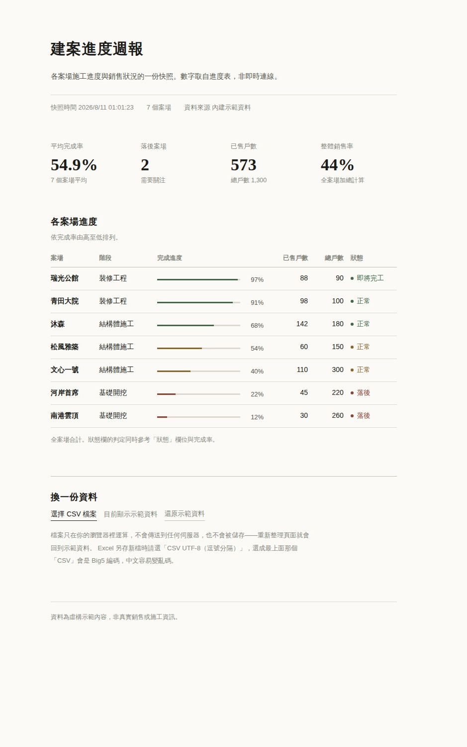
成品
多了一顆「上傳 按鈕」
選一個檔案，所有數字、進度條、
標籤全部重算。
下週要更新報表，換檔案就好，
不用再找 AI 重做一次。
Notes:
現場一定要示範上傳一次。看到數字整排跳動的瞬間，是全場反應最大的地方。

Slide 51
對照
同一份儀表板，差在哪
第三段
第四段
數字寫死
可以換資料
更新資料 = 重做一份網頁
更新資料 = 換一個檔案
適合一次性的簡報
適合每週固定要出的報表
檔案會愈積愈多
網頁只要一份
多學的那一件事：讓網頁自己去讀檔案，而不是把答案先寫進去。
Notes:
把兩個網頁並排開兩個分頁對照，比投影片有效。

Slide 52
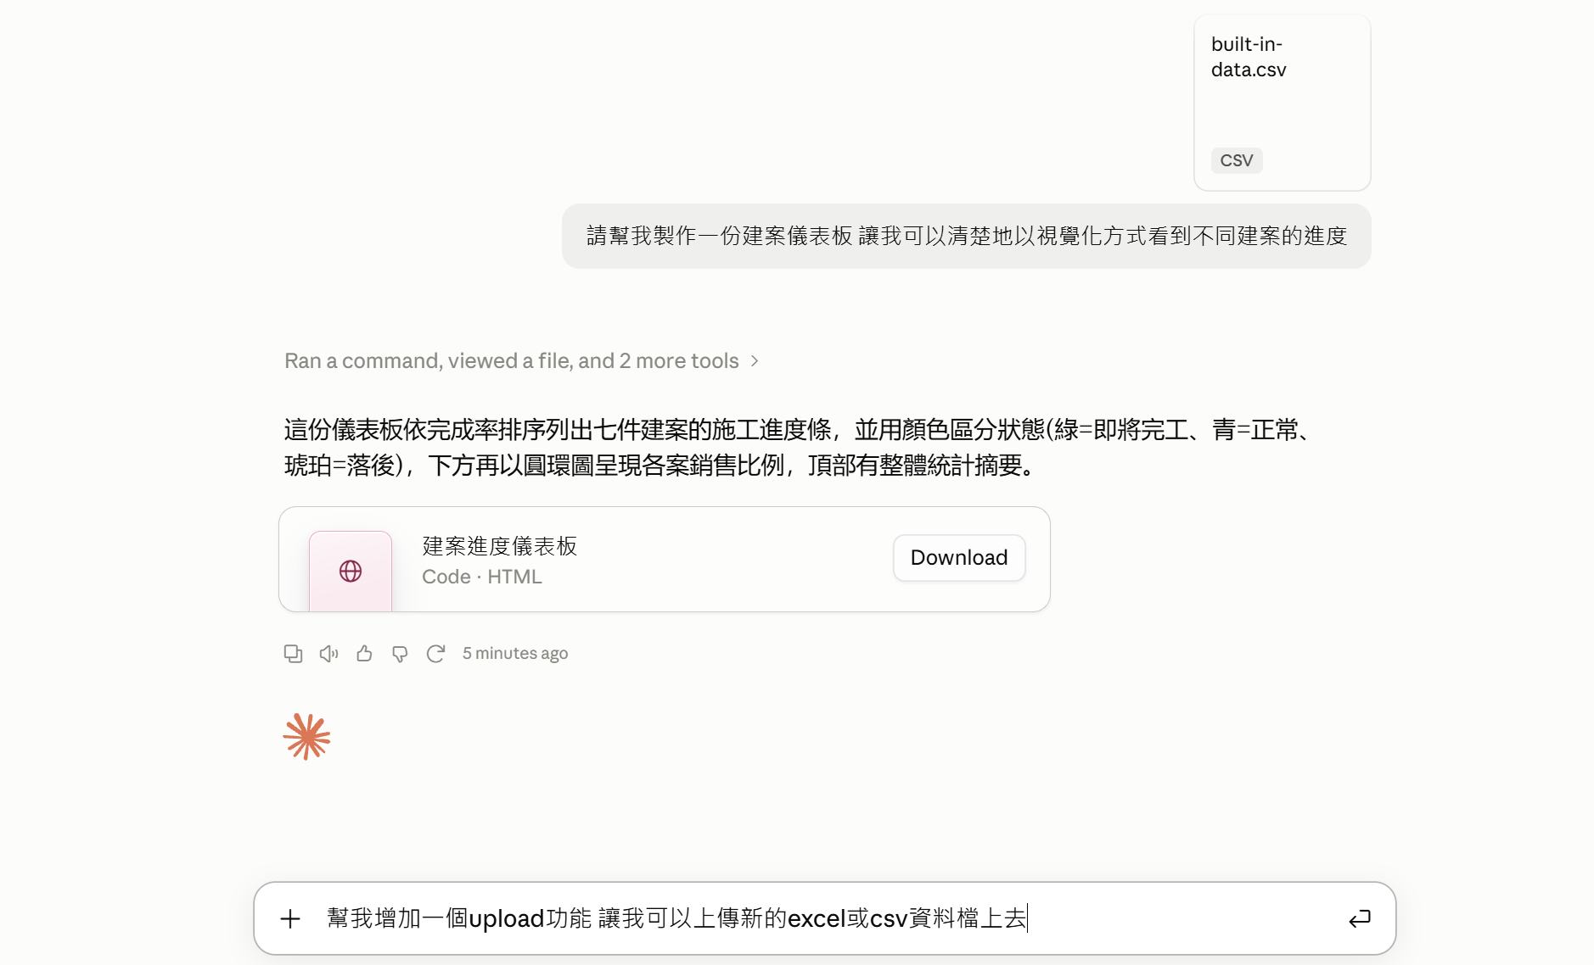
範例
Notes:
務必在學員動手前講。不然會有一半的人卡在亂碼，時間全部耗在這裡。

Slide 53
注意
Excel CSV 小提醒
另存新檔時，一定要選「CSV UTF-8（逗號分隔）」
選錯會怎樣
怎麼確認
Windows 版 Excel 預設存的是 Big5 編碼，網頁讀進去中文會整片變亂碼
另存新檔的下拉選單裡，找有寫「UTF-8」那一個，不是最上面那個「CSV」
Notes:
務必在學員動手前講。不然會有一半的人卡在亂碼，時間全部耗在這裡。

Slide 54
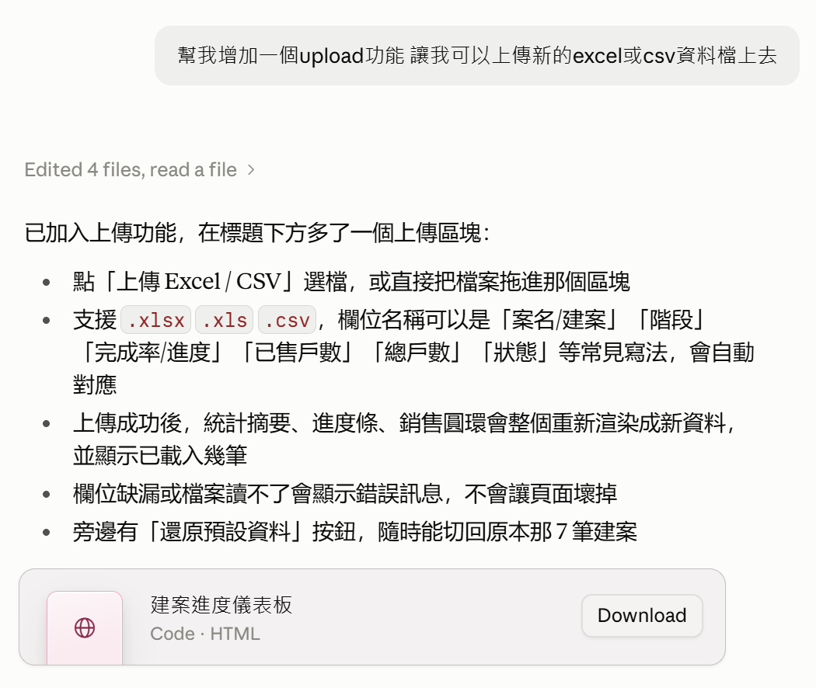
範例
Notes:
務必在學員動手前講。不然會有一半的人卡在亂碼，時間全部耗在這裡。

Slide 55
範例
範例成品(+功能)
Notes:
務必在學員動手前講。不然會有一半的人卡在亂碼，時間全部耗在這裡。

Slide 56
範例
NEXT STEP – 發揮你的創意
10 mins
Notes:
務必在學員動手前講。不然會有一半的人卡在亂碼，時間全部耗在這裡。

Slide 57
動動手
換一份資料，看畫面自己算
01
先用範例檔跑一次
確認上傳流程會動，知道畫面會怎麼變
02
換成自己的資料
欄位名稱對上，存成 CSV UTF-8
03
故意改幾個數字再上傳
看 KPI 跟著跳 —— 這就是「互動」
04
想想這能用在你哪份報表
每週要做的那份，是不是可以省下來
第四步才是重點 —— 做出來只是開始，用得上才是真正的價值。
Notes:
留最後十分鐘讓幾位學員分享自己做的東西，收尾效果最好。

Slide 58
邊界
一個要記住的邊界
這是「快照」，不是「即時系統」。
做得到
做不到
上傳檔案，畫面立刻重算
關掉頁面，上傳的資料就沒了
完全不需要伺服器
別人打開看不到你的資料
資料不會外流，只在你電腦裡
資料源頭改了，不會自動同步
Notes:
不要把「做不到」講成缺點。週報、月報本來就是快照，這個做法完全match真實工作情境。

Slide 59
回顧
你今天學會的四件事
01
把需求講清楚
四個要素：做什麼、關於誰、要有什麼、什麼調性
02
檔案怎麼跟網頁連結
網頁只記住圖片放在哪，換檔案就換圖
03
資料怎麼變成畫面
先整理乾淨，再決定哪一欄要被強調
04
靜態與互動的差別
以及什麼時候該找工程師幫忙
Notes:
回顧時強調：這四件事沒有一件需要記語法。

Slide 60
再往下一步
什麼時候才真的需要工程師
以下三種需求，超出今天教的範圍 —— 但你已經知道怎麼把需求講清楚了。
多人同時看同一份資料
業務改了數字，主管那邊要立刻看到
資料要長期累積
要能查半年前的進度，做趨勢比較
自動從別的系統抓資料
不想每次手動匯出 Excel 再上傳
知道邊界在哪，也是一種專業 —— 你會知道什麼時候該找人幫忙。
Notes:
這頁的作用是讓學員不要對這套方法過度期待，也不要低估自己已經能做的事。

Slide 61
帶回去用
回去可以先做哪一件
工地週報
建案介紹頁
把每週的進度表做成儀表板，開會直接投影
新案子的簡介，不用等廣告公司排版
內部活動報名
銷售日報
尾牙、教育訓練的說明頁，自己一小時做完
把每日成交數字做成一頁，主管自己看
挑最小、最常做、最煩的那一件開始 。
Notes:
鼓勵當場認領一件，散會前寫在便利貼上。有承諾才有後續。

Slide 62
Ending
缺的從來不是技術，
是有人告訴你「You Can Do It!」。
課後材料：四個階段的完整範例，都在共用資料夾裡
Notes:
收尾不要再講技術。留一句能帶回去的話就好。

